Slide 1
Frankfurter kleine Planeten
Foto: Klaus Krefft
Erwin Schwab Frankfurter kleine Planeten

Slide 2
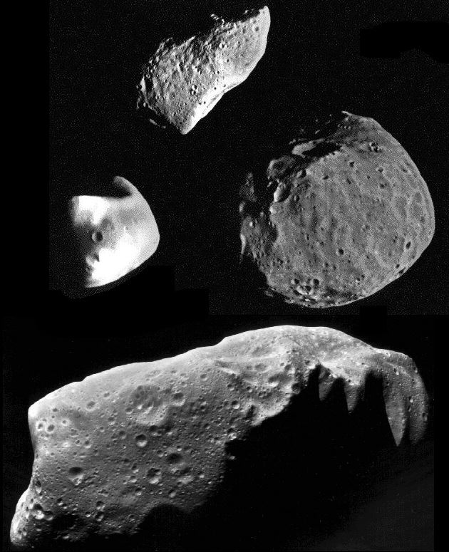
Asteroiden
Planetoiden
Kleinplaneten
kleine Planeten
Erwin Schwab Frankfurter kleine Planeten

Slide 3
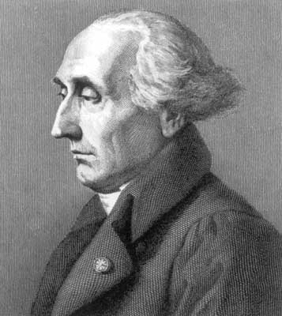
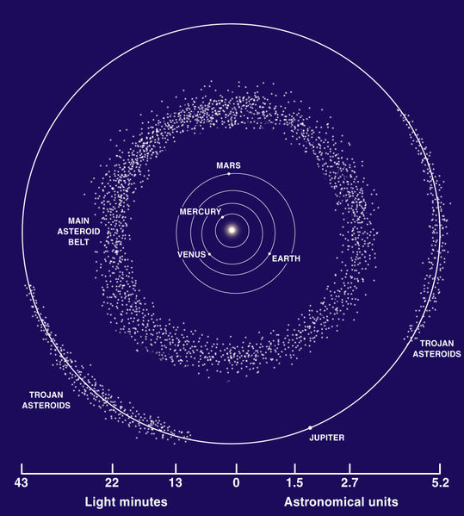
Erwin Schwab:
Die Trojaner kreisen um die Librations- oder Lagrange-Punkte L4 und L5. Diese sind die Gleichgewichtspunkte und stellen einen Sonderfall im sonst nur schwierig lösbaren Dreikörperproblem dar. Das System Sonne – Jupiter – Trojaner bildet für jeden dieser Kleinkörper ein stabiles Dreikörpersystem. An diesen Punkten im heben sich die Gravitationskräfte von Sonne und Jupiter und die Zentripetalkraft der Bewegung gegenseitig auf
Bislang sind in L4 und L5 rund 1140 beziehungsweise 927 Trojaner bekannt (Stand: 10 Okt. 2006), die Gesamtzahl wird auf einige Tausend geschätzt.
Joseph Louis Lagrange (* 25. Januar 1736 in Turin; † 10. April 1813 in Paris) war ein italienischer Mathematiker und Astronom
1992 QB1, die erste Entdeckung eines transneptunischen Asteroiden
Innere Sonnensystem
Äußere Sonnensystem
Erwin Schwab Frankfurter kleine Planeten

Slide 4
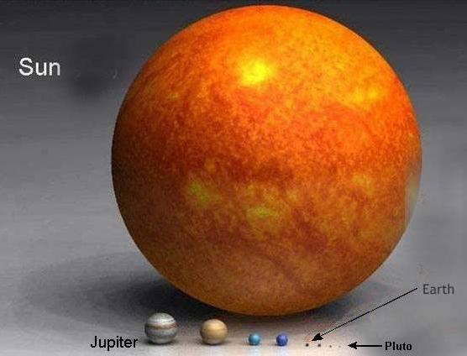
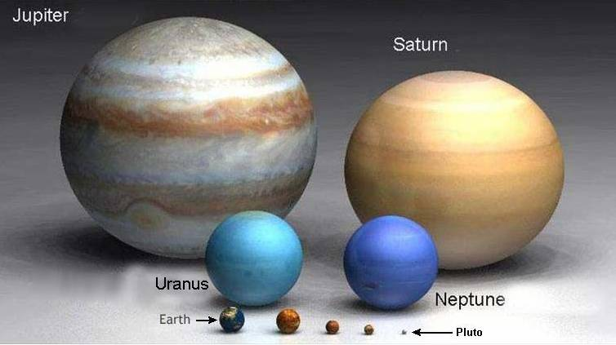
Größenvergleich zwischen Planeten und Sonne
Erwin Schwab Frankfurter kleine Planeten

Slide 5
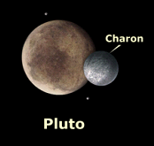
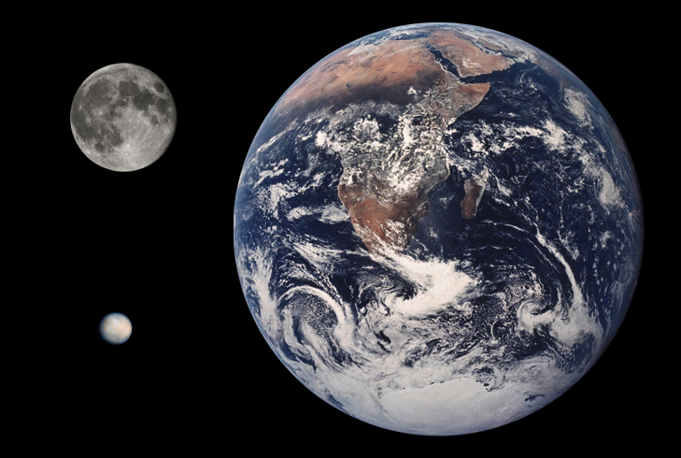
Größenvergleich zwischen Erde, Erdmond und Asteroiden
Erdmond
Ceres
Pluto und Charon
Erwin Schwab Frankfurter kleine Planeten

Slide 6
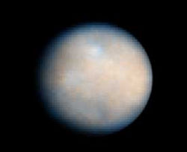
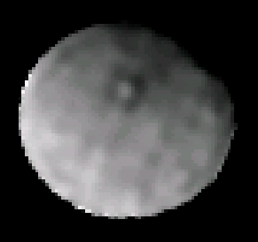
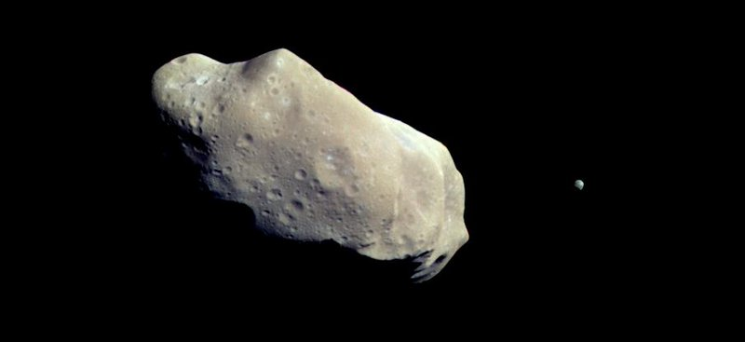
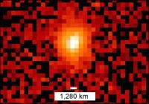
Aufnahmen mit Raumsonden und mit
erdgebundenen Teleskopen
Erwin Schwab:
Zwergplaneten sind eine von der Internationalen Astronomischen Union (IAU) am 24. August 2006 in Prag definierte Klasse von Himmelskörpern
Als Zwergplaneten gelten im Sonnensystem jene Himmelskörper, die sich auf einer Umlaufbahn um die Sonne befinden und ausreichend Masse haben, damit die eigene Schwerkraft sie zu annähernd kugelförmiger Gestalt zusammenzieht (hydrostatisches Gleichgewicht), die jedoch im Unterschied zu Planeten ihre Umlaufbahn nicht von anderen Objekten frei geräumt haben.
Die Definition ist jedoch umstritten, weil sich immer wieder Kritiker melden und das letzte Kriterium anders auslegen. So hat die Erde, klassifiziert als Planet, immer noch etwa zehntausend Objekte in ihrer Bahn. Auch in Jupiters Orbit befinden sich noch viele Objekte (Trojaner).
Hauptgürtel Asteroid
Ceres mit 1000 Km Durchmesser
Foto: Keck Observatory mit adaptiver Optik und 10m Spiegel
Transneptunischer Asteroid Quaoar
Foto: Hubble Space-Teleskop
Asteroid (243) Ida mit Mond Dactyl
Foto: Raumsonde Galileo (NASA, August 1993) in einem Abstand von 10.500 km, 56Km Durchmesser an der breitesten Stelle
Erwin Schwab Frankfurter kleine Planeten

Slide 7
Opposition - Konjunktion
Opposition:
Asteroid 2006 WV129 zum Zeitpunkt seiner Entdeckung am 27.11. 2006
Entfernung Erde-Asteroid 147 Millionen Km
Konjunktion:
Asteroid 2006 WV129 am 28.9.2007
Entfernung Erde-Asteroid 490 Millionen Km
Erwin Schwab Frankfurter kleine Planeten

Slide 8
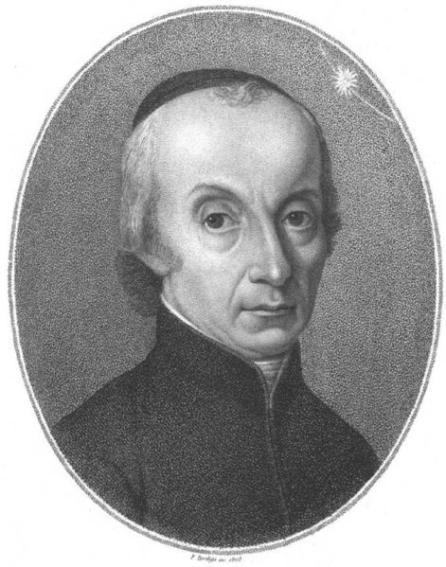
Erwin Schwab:
Piazzi war damit beschäftigt, den Sternkatalog von Wollaston zu überprüfen.
1781Musiker und Amateurastronom Friedrich Wilhelm Herschel entdeckt Uranus
1817 gibt Olbers seine Suche auf
Sternwarte Lilienthal hatte eines der weltweit größten Teleskope mit 50cm Durchmesser
Entdeckung des „achten Planeten“
Giuseppe Piazzi studierte in Turin Theologie & Philosophie und anschließend war er Mönch Cremona
1781 Direktor der Sternwarte Palermo (im gleichen Jahr entdeckt Friedrich Wilhelm Herschel den Uranus)
1.1.1801 Entdeckung des ersten Asteroiden durch ein Linsenteleskop mit 7,5 cm Durchmesser.
Piazzi nannte seinen neuen Planeten CERES FERDINANDAE, nach der Schutzgöttin Siziliens und König Ferdinand IV von Neapel.
Ceres galt eine Weile als achter Planet
1802 Bremer Arzt Wilhelm Olbers entdeckt Pallas
1804 Astronom Karl Harding / Lilienthal bei Bremen entdeckt Juno mit 50cm Teleskop, eines der weltgrößten seiner Zeit.
1807 Bremer Arzt Wilhelm Olbers entdeckt Vesta
1817 Olbers gibt seine Suche auf
1845 Postbeamter Karl Ludwig Hencke aus Driesen endeckt Astraea und zwei Jahre danach Hebe
1846 Johann Gottfried Galle entdeckt Neptun auf der Berliner Sternwarte
Giuseppe Piazzi
1746 - 1826
Erwin Schwab Frankfurter kleine Planeten

Slide 9
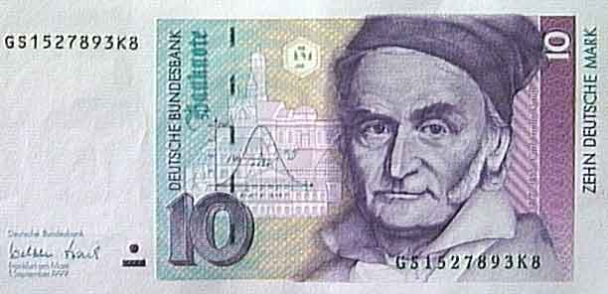
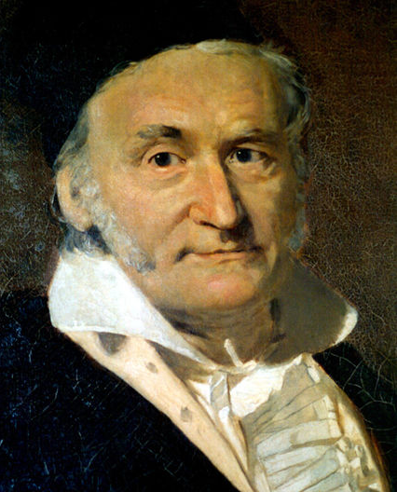
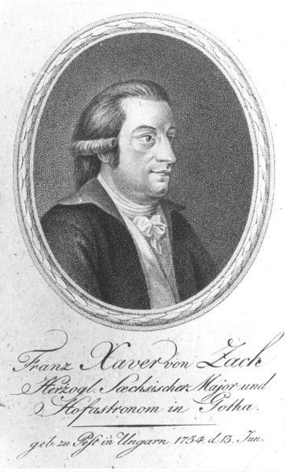
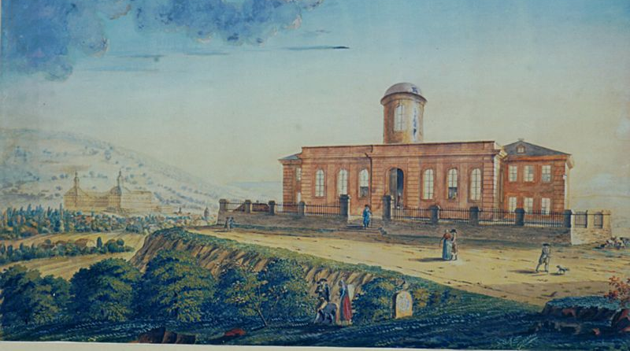
Erwin Schwab:
Entscheitend ist nach einer Entdeckung den Asteroiden weiterzuverfolgen, um aufgrund der Positionsmessungen eine Bahn zu bestimmen.
Theoretisch reichen drei Positionen, um eine Bahn bestimmen zu können,dann allerdings sehr ungenau.
Xaver von Zach, österreichische Astronom
Bahnbestimmung von Ceres
Berechnungsgrundlage:
22 Positionsmessungen des Entdeckers Giuseppe Piazzi über den Zeitraum 1.1.1801 - 11.2.1801.
Der 24-jährige Carl Friedrich Gauß schaffte es 1801 die Bahn des Asteroiden mit Hilfe seiner Ausgleichsrechnungen auf Basis der Methode der kleinsten Fehler-Quadrate zu berechnen.
Knapp ein Jahr später am 31.12.1801 fand Baron Franz Xaver von Zach aufgrund der Berechnungen von Gauß den Asteroiden Ceres auf der Sternwarte zu Gotha wieder.
Carl Friedrich Gauß 1777 - 1855
Sternwarte Seeberg zu Gotha, Ölbild Landesbibliothek Gotha
Erwin Schwab Frankfurter kleine Planeten

Slide 10
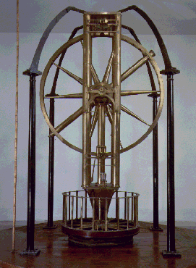
Entdeckung und Astrometrie von Asteroiden im 19. Jahrhundert
Die Asteroiden wurden visuell gesucht und mittels Teilkreisinstrumente deren Position vermessen.
Instrument mit dem Guiseppe Piazzi im Jahr 1801 den CERES entdeckte und 22 Positionen gemessen hatte.
Gesamthöhe 2,8 m
Linsenteleskop mit 7,5 cm Öffnung
Es hatte sehr genaue Kreisskalen
Höhenteilkreis mit 1,5 m Durchmesser
Horizontkreis mit 0,9 m Durchmesser
Ceres Entdeckungsgerät
Hersteller: Jesse Ramsden (London 1789)
Das Gerät befindet sich im Museum des Observatoriums von Palermo
Erwin Schwab Frankfurter kleine Planeten

Slide 11
Fotografische Suche nach Asteroiden wurde 1891 von Max Wolf auf der Landessternwarte eingeführt.
Entdeckung und Astrometrie von Asteroiden im 20. Jahrhundert
Fotografische Suche nach Asteroiden wurde 1891 von Max Wolf auf der Landessternwarte eingeführt.
Mittels Blinkkomparator wurden die bewegten Objekte gefunden.
Mittels Koordinatenmesstisch wurden die Positionen der Asteroiden im Vergleich zu den Sternen vermessen und vom x-y Koordinatensystem des Messtisches in Himmelskoordinaten umgerechnet.
Blinkkomparator der Sternwarte Hamburg-Bergedorf
X-Y Koordinatenmesstisch der Landessternwarte Heidelberg
Erwin Schwab Frankfurter kleine Planeten

Slide 12
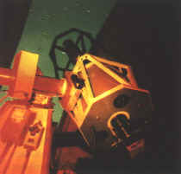
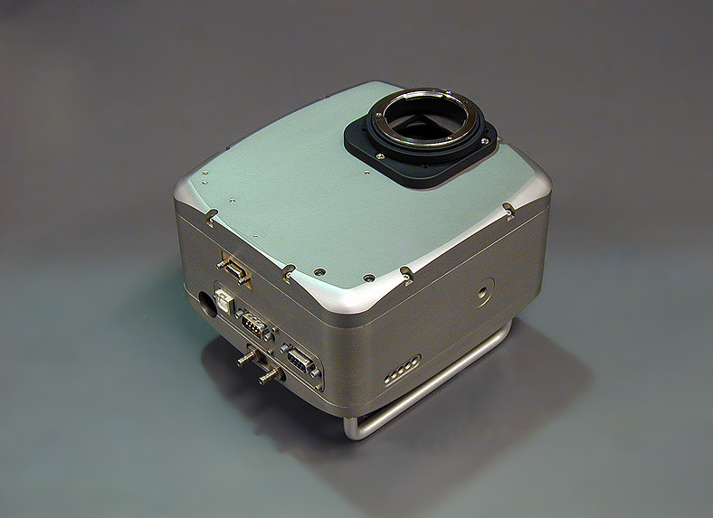
Erwin Schwab 17.02.2009
Hubble auf 31mag entspr. Kerze in 380.000Km
19,5 mag ist 2,5 hoch 11,5 = 37697 heller
Kerze muss entsprechend näher ran:
Wurzel aus 37697 = 194 mal näher ran
380.000km / 194 = 1957 km
Entdeckung und Astrometrie von Asteroiden im 21. Jahrhundert
Asteroid Ceres ist ca. 100.000 mal heller als die heutigen Asteroiden-Entdeckungen !
2000 Km
Frankfurt
Lisabon
Die Asteroiden, die heute entdeckt werden, sind so lichtschwach wie eine Kerzenflamme, gesehen aus 2000 Km Entfernung (19,5 mag).
Teleskop mit möglichst großer Öffnung
leistungsstarke Digitalkamera
Auswertesoftware
ausreichend guter Beobachtungsstandort
klare Nächte in Folge (Schönwetterperiode)
gute Such-Strategie
„Observatory Code“ für die Sternwarte: Wichtig für das Übermitteln und die schnelle Auswertung (Bahnbestimmung) auf Grundlage der Positionsmessungen
Erwin Schwab Frankfurter kleine Planeten

Slide 13
1801 Bahnbestimmung von CERES durch Carl Friedrich Gauß
Minor Planet Center
(Kleinplanetenzentrum)
in Cambridge, Massachusetts, USA seit 1947
Die weltweit zentrale Sammelstelle für alle Positionsmessungen von Asteroiden ist das Minor Planet Center seit 1947 .
Das MPC ist eine Unterabteilung der Internationalen Astronomischen Union, zuständig für die Objekte unseres Planetensystems.
Vor 1947 war die weltweit zentrale Sammelstelle für alle Positionsmessungen von Asteroiden:
Astronomische Recheninstitut in Berlin
Das Planeteninstitut in Frankfurt
Erwin Schwab:
Aktuell ist das MPC für die Berechnung der Bahnen der Kleinplaneten zuständig
Erwin Schwab Frankfurter kleine Planeten

Slide 14
Statistik der Asteroiden - Entdeckungen
Jahr Asteroiden Bemerkungen
1801 1 Ceres
1845 5 Vesta, Pallas, Juno, Astraea
1868 100 bis 1890 alle visuell entdeckt
1890 300 ab 1891 fotografisch, erstmals Max Wolf (LSHD)
1903 500
1923 1.000 Planeteninstitut Frankfurt (1913-1939)
1957 1.620
1983 3.000 Seit 80er Jahren Digitalkameras
1999 10.000 Seit ~1996 automatisierte Großteleskope
2002 52.000
2007 ~170.000
2009 ~200.000
In den letzten 2 Jahren gab es ungefähr so viele Entdeckungen wie in den ersten 200 Jahren
Erwin Schwab Frankfurter kleine Planeten

Slide 15
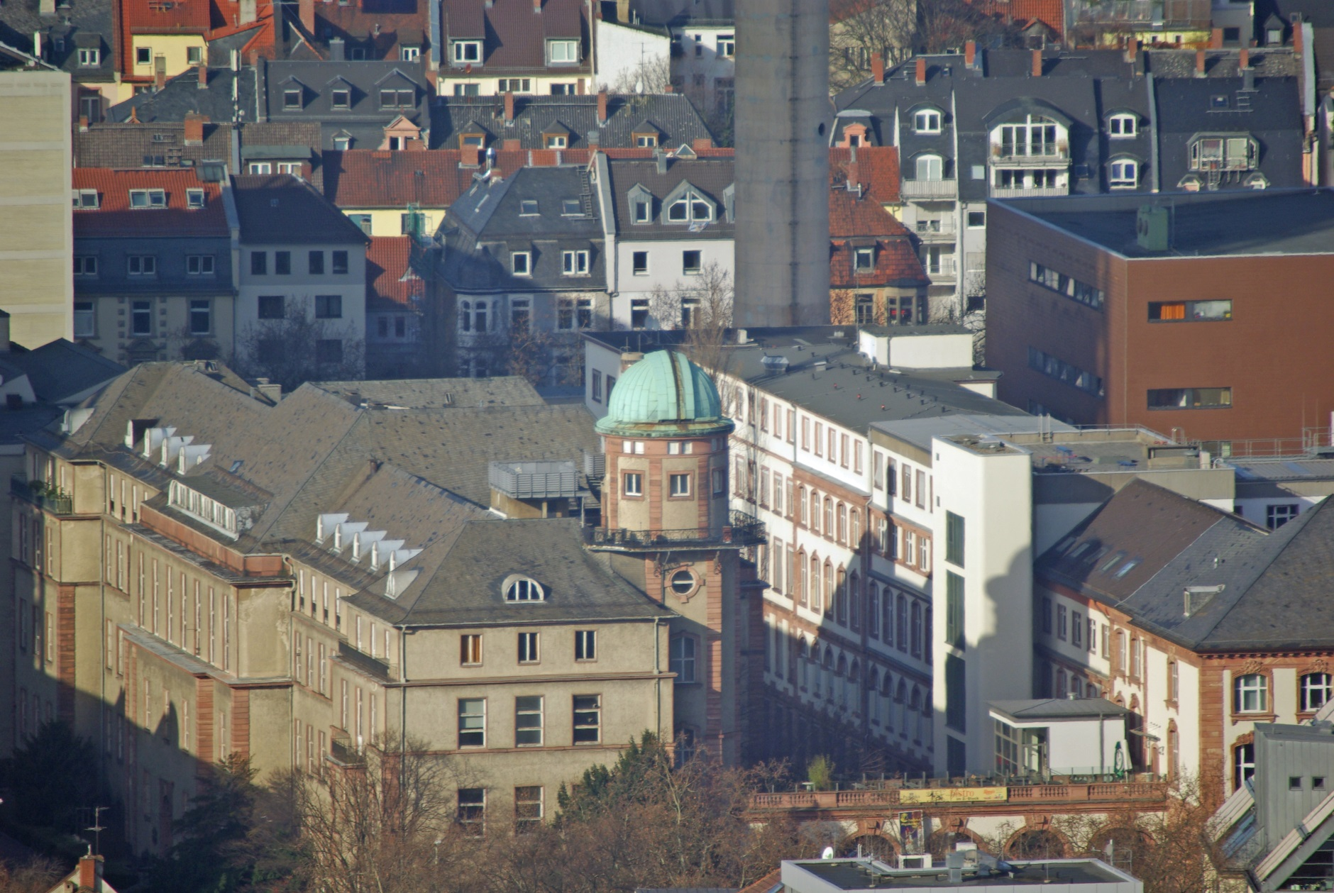
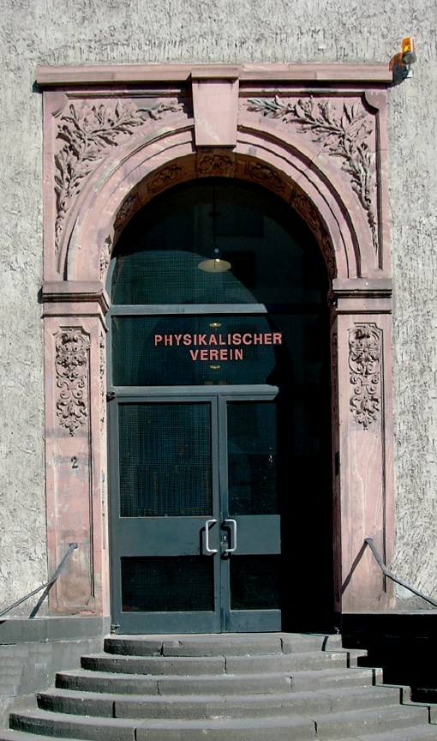
Der Physikalische Verein Frankfurt, seit 1824
Fotos: Klaus Krefft
Erwin Schwab Frankfurter kleine Planeten

Slide 16
Kurze Chronik des Physikalischen Vereins
1824: Gründung des Physikalischen Vereins
1908: Fertigstellung des Vereinsgebäudes mit Sternwarte
1913: Mitgründer der Universität Frankfurt
1913: Mitgründer und Betreiber des Planeteninstituts
1924: Observatory Code 523
1997: Fertigstellung der Außensternwarte im Taunus
2006: Observatory Code B01 für die Taunus-Sternwarte
2006: Erste Asteroiden - Entdeckung in der Vereinsgeschichte
Erwin Schwab Frankfurter kleine Planeten

Slide 17
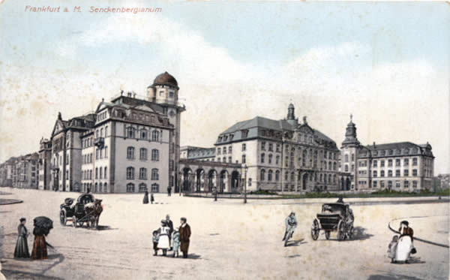
Planeteninstitut 1913-1939
Erwin Schwab Frankfurter kleine Planeten

Slide 18
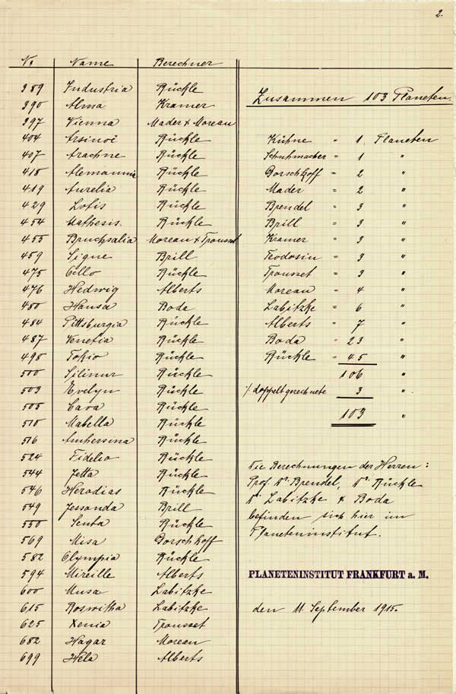
Erwin Schwab:
Aufgaben waren im wesentlichen Theoretischer Natur
keine Asteroiden Entdeckung
(1487) Boda entdeckt 1938
von K. Reinmuth in Heidelberg
Planeteninstitut in Frankfurt
1913 - 1939
Gegründet vom Physikalischen Verein
Weltweit zentrale Sammelstelle für alle Positionsmessungen von Asteroiden
In 26 Jahren wurden die Bahnen von über 600 Kleinplaneten berechnet.
Grundlegende Veröffentlichungen zur Himmelsmechanik verfasst.
Neue Theorien zu Bahnstörungen entwickelt
Leiter des Instituts & Sternwarte
Martin Brendel 1862-1939
Ab 1939 integriert in das
Astron. Rechen-Inst.-Heidelberg
(761) Brendelia entdeckt 1913
von F. Kaiser in Heidelberg
Erwin Schwab Frankfurter kleine Planeten

Slide 19
Mechanische Rechenmaschine
Die erste 10stellige Continental Addier- und Subtrahiermaschine Nr. 1 wird am 16.11. 1916 ausgeliefert (ab 1920 mit 38 cm Wagen).
Die 10stellige Continental Addier- und Subtrahiermaschine des Physikalischen Vereins, verwendet für die Berechnung von Planetenbahnen im Planeteninstitut
Erwin Schwab Frankfurter kleine Planeten

Slide 20
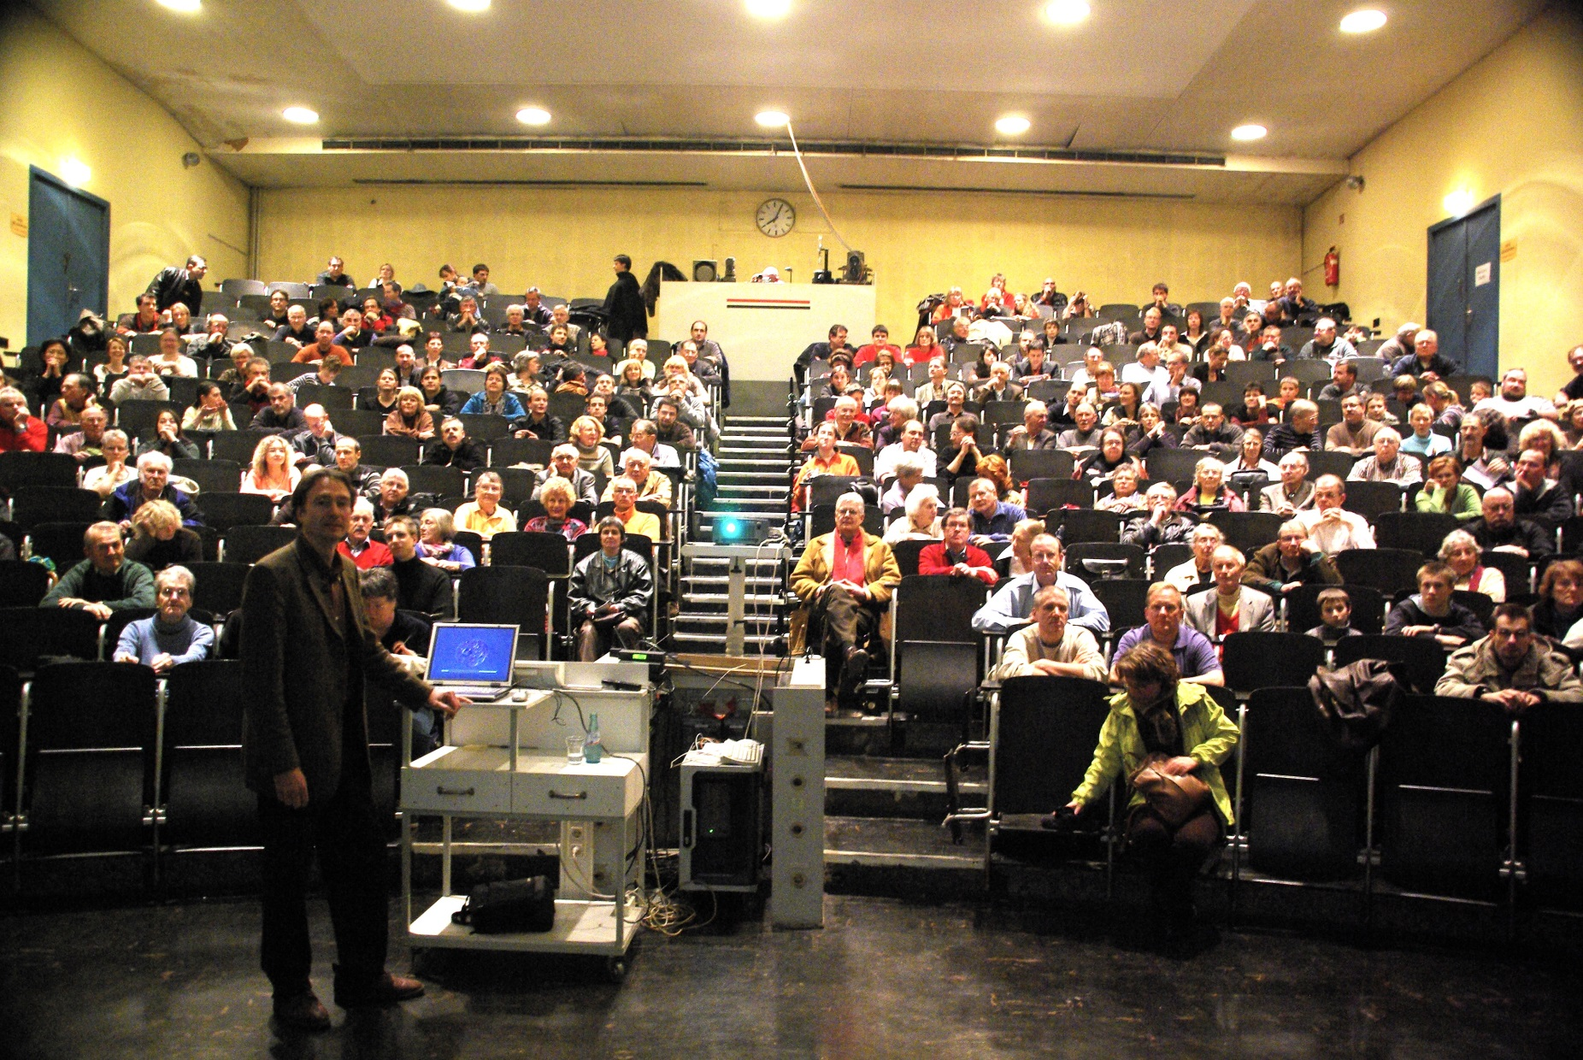
Vortragssaal des ehemaligen “Minor Planet Centers”
Foto: Klaus Krefft
Erwin Schwab Frankfurter kleine Planeten

Slide 21
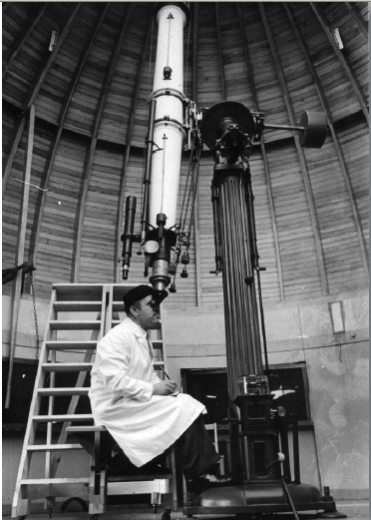
Refraktor, Standort Frankfurt City
Foto: Klaus Krefft
Karl Boda 1935 am Refraktor
Optik von Max Pauly (ca. 1897)
Ø 210mm, f/14.7mm
Erwin Schwab Frankfurter kleine Planeten

Slide 22
Observatory Code 523 seit 1924 für Standort Frankfurt City
Object Obser ===== Date ====== Right Ascension====== Declination
Design K T N YYYY MM DD.ddddd HH MM SS.sss Resid sDD MM SS.ss Resid Cod
1036 O A 1924 10 25.78926 21 18 26.860 -43.937 +14 27 43.20 -90.131 523
1036 O M 1924 11 08.78389 22 25 26.760 0.689 +05 56 44.60 0.289 523
1036 O M 1924 11 09.73094 22 29 44.950 3.471 +05 26 33.90 1.567 523
Karl Schütte
Assistent Observator 1922~1926
Buchautor: Welcher Stern ist das ?
K. Schütte
1898-1974
Kreuzstaabmikrometer
Erwin Schwab Frankfurter kleine Planeten

Slide 23
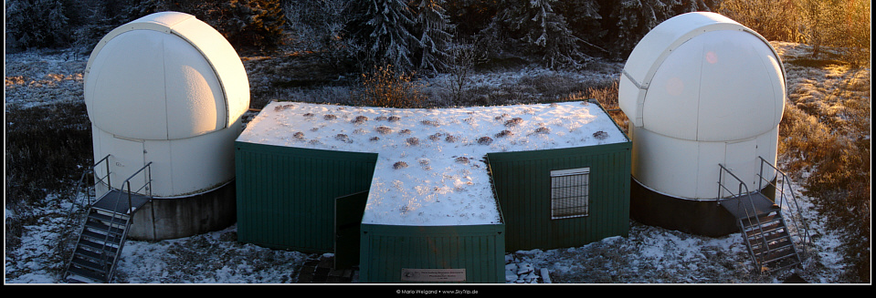
Außensternwarte im Taunus, seit 1997
kleiner Feldberg 825m über NN
Luftlinie 20 Km nach Frankfurt
Hauptinstrument 60cm Cassegrain
Hans-Ludwig Neumann Sternwarte
Foto: Mario Weigand
Erwin Schwab Frankfurter kleine Planeten

Slide 24
Die Teleskope der Taunus-Sternwarte
Schmidt-Cassegrain C14 D=35cm, f/11
Zeiss-Refraktor D=12cm, f/14.
Cassegrain D = 60cm, f = 2m / 6m
Erwin Schwab Frankfurter kleine Planeten

Slide 25
Sonnenfinsternis März 2006 (Türkei) und der Anfang der Astrometrie von Kleinplaneten auf der Taunus-Sternwarte des Physikalischen Vereins
Foto:
Erwin Schwab Frankfurter kleine Planeten
Foto:

Slide 26
Digitalkammera SBIG 11000 seit 2006
CCD-Chipgröße: 36x24,7mm
Pixelgröße: 9µm
Peak QE: 50%
Primärfokus mit dreilinsigem Wynne-Korrektor
und Digitalkamera SBIG 11000M
Erwin Schwab Frankfurter kleine Planeten
Foto:

Slide 27
Die ersten vermessenen Objekte (612) Veronika und (2303) Retsina
(612) Veronika am 6.6.2006
E. Schwab & R. Kling
Taunus-Sternwarte des Physikalischen Vereins
Ausschnitt ~11x6 Bogenminuten
(2303) Retsina am 8.6.2006
E. Schwab & R. Kling
Taunus-Sternwarte des Physikalischen Vereins
Ausschnitt ~11x8 Bogenminuten
Erste Beobachtungen noch im Sekundärfokus bei 6m Brennweite
Gesichtsfeld: 21,7 x 14,5 Bogenminuten
Später im Primärfokus 60x45 Bogenminuten bei 2m Brennweite
Erwin Schwab Frankfurter kleine Planeten

Slide 28
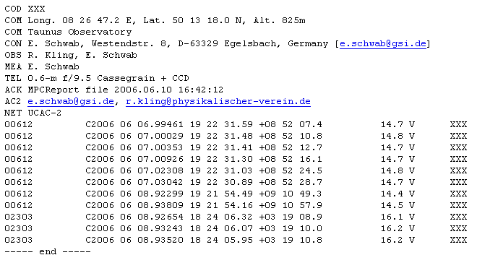
Die ersten Positionsmessungen
Erwin Schwab Frankfurter kleine Planeten

Slide 29
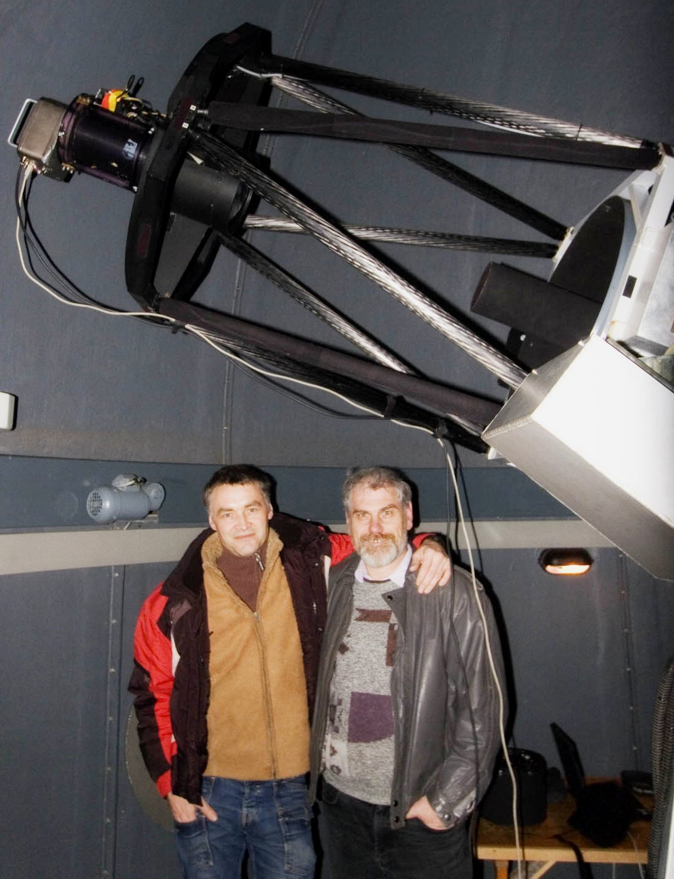
Observatory Code B01 für die Taunus-Sternwarte
Am 6. / 7. und 8. Juni 2006 Positionsmessungen von (612) Veronika und (2303) Retsina durch Rainer Kling und Erwin Schwab
Die Antwort kam am 14. Juni 2006:
Foto: Sighard Schräbler
Erwin Schwab Frankfurter kleine Planeten

Slide 30
RETSINA ?
Foto: Peter Bel
Erwin Schwab Frankfurter kleine Planeten

Slide 31
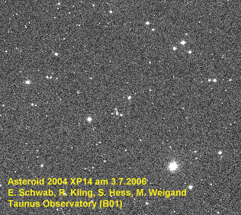
NEO 2004 XP14
43 Einzelfotos mit je 10s Belichtungszeit und 10s zeitlicher Abstand
Scheinbare Bewegung ~1“ pro Sekunde
Erwin Schwab Frankfurter kleine Planeten

Slide 32
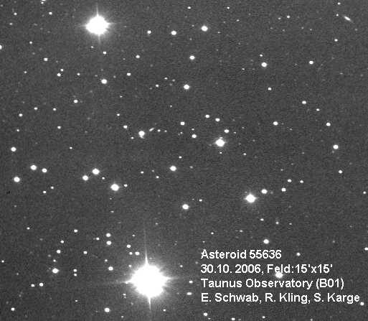
Transneptunischer Asteroid (55636)
Belichtung je 3x5min
Abstand 2 Stunden
Erwin Schwab Frankfurter kleine Planeten

Slide 33
Komet Faye
Komet Faye am 20.9.2006, zeitlicher Abstand ~15 Minuten
Erwin Schwab und Rainer Kling
Taunus-Sternwarte des Physikalischen Vereins
Erwin Schwab Frankfurter kleine Planeten

Slide 34
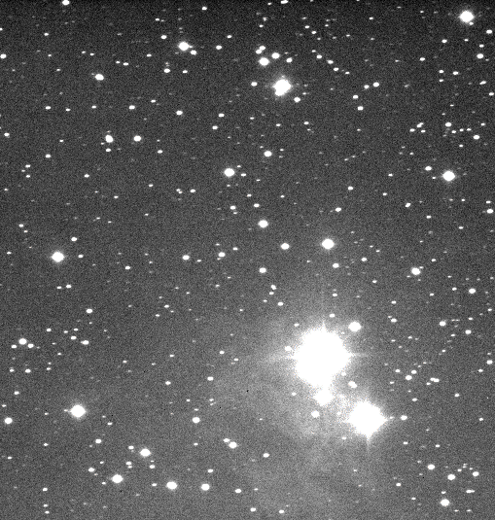
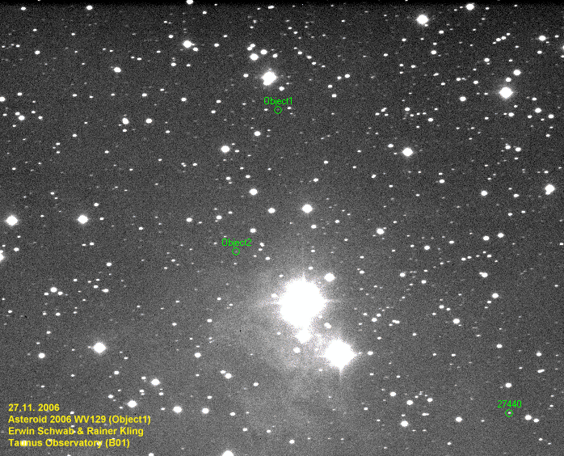
Die erste Asteroiden -Entdeckung des Physikalischen Vereins
Am 27.11.2006 - Das erste Foto mitten in die Ekliptik
2006 WV129 und 2003 AS68
Erwin Schwab Frankfurter kleine Planeten

Slide 35
Presseberichte nach der ersten Entdeckung
23.1.2006
- Frankfurter entdecken Asteroiden
31.1.2006
- Winzling in den Weiten des Weltraums
3.2.2006
- Auf der Jagd nach Kleinplaneten
21.2.2006
- Zwischen Jupiter und Mars
FAZ
Frankfurter Allgemeine Zeitung
Darmstädter-
Echo
Drei Interviews im Hörfunk (HR1 und HR4)
Ein Bericht im Fernsehen (Hessenschau am 15.2.2007)
Erwin Schwab Frankfurter kleine Planeten

Slide 36
Methode Track & Stack (Auf B01 seit Okt. 2007)
Auf B01 praktizierte Methode
Einzelbelichtungen maximal 150s, ohne Guiding (fast 100% ohne Nachführfehler bei dieser Belichtungszeit)
Innerhalb einer Stunde ergibt das 20 Aufnahmen
Jeweils 5 Bilder werden unter Berücksichtigung der Eigenbewegung der Asteroiden des eingestellten Gesichtsfeldes addiert.
Ergibt 4 addierte Einzelaufnahmen mit jeweils 12,5 Minuten Belichtungszeit.
Die Einzelaufnahmen werden „geblinkt“ und mit Astrometrica ausgewertet.
Vorteil:
Man kommt bei gutem Wetter besser als 21. Mag
Das Hintergrundrauschen wird geglättet.
Erwin Schwab Frankfurter kleine Planeten

Slide 37
Vergleich Track & Stack mit Einzelfoto
5x180s
~21,5 Mag
Kerze in
~5000Km
180s
~19,6 Mag
Kerze in
~2000Km
Erwin Schwab Frankfurter kleine Planeten

Slide 38
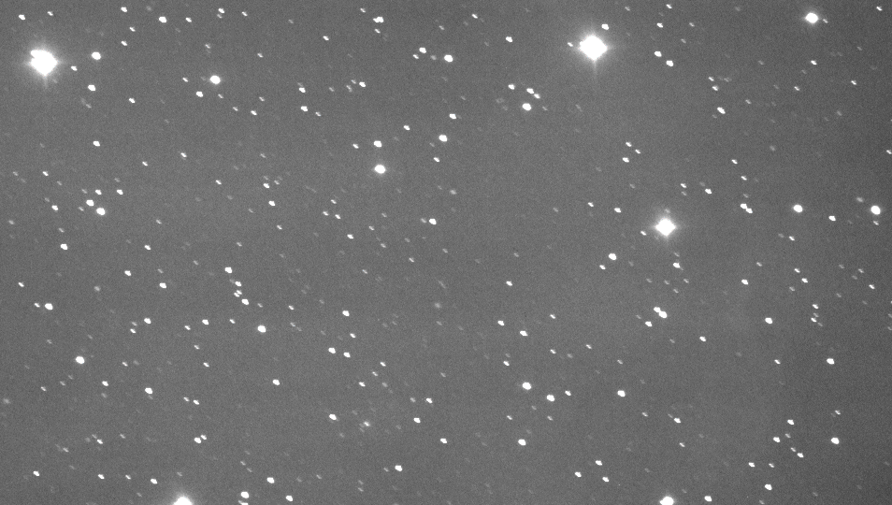
Nachbearbeitung der alten Aufnahmen Track & Stack auf B01 seit Okt. 2007
2007 RP307 (19,8mag), entdeckt am 8.2.2009
20,3 mag
2007 RF31 (18,8mag)
2007 RH133 (19,5mag)
2007 RR146 (19,5mag)
Entdeckungsfoto 2007 RH133 am 15.09.2007
E. Schwab & R. Kling, Taunus-Sternwarte des Physikalischen Vereins
Ausschnitt 30x15 Bogenminuten aus 60x45 Gesamtfeld, je Bild 4x4 Minuten gestackt
Erwin Schwab Frankfurter kleine Planeten
Notes:
2/27/2015
38

Slide 39
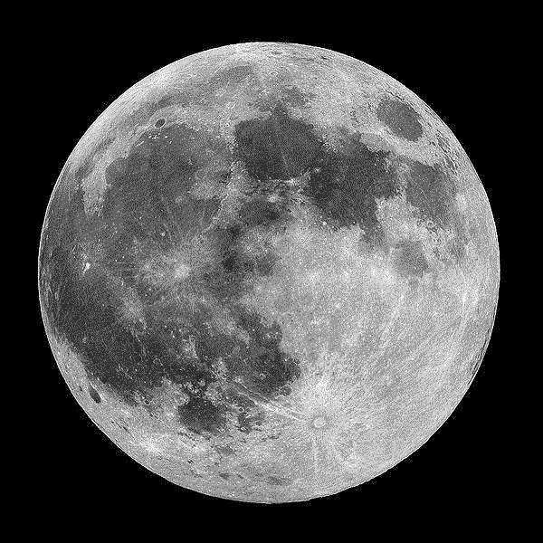
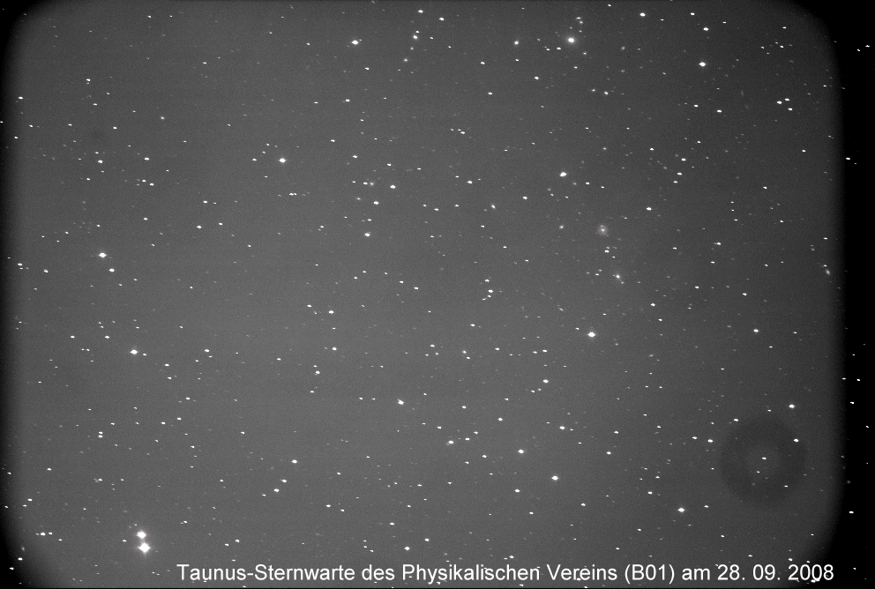
Gesichtsfeld mit 28 Kleinplaneten davon 15 Neue
Erwin Schwab Frankfurter kleine Planeten

Slide 40
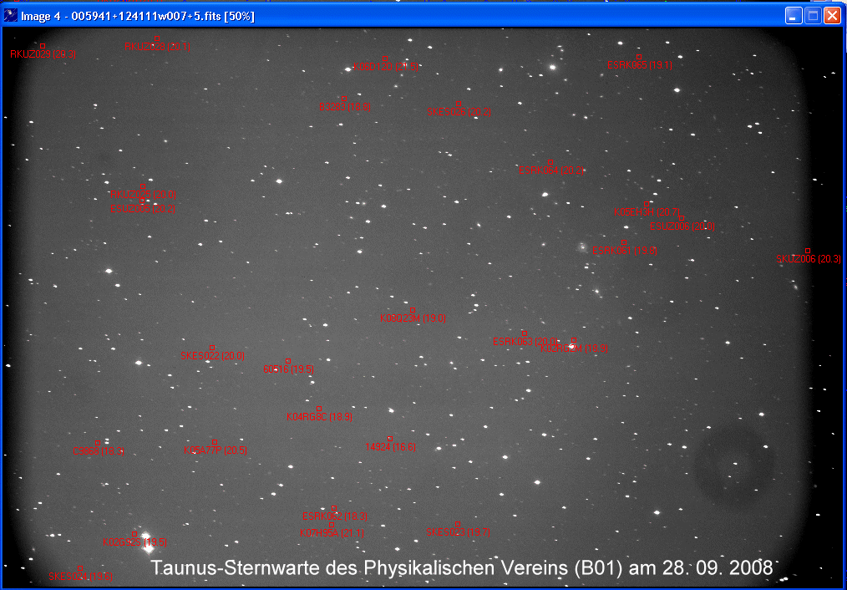
15 Neue auf einem Gesichtsfeld
Erwin Schwab Frankfurter kleine Planeten

Slide 41
Ergiebigste Nacht vor kurzem, am 17./18.03.2009
In einer Nacht 19 Neuentdeckungen auf 4 Gesichtsfeldern:
2009 FW01, 2009 FX1, 2009FY1, 2009 FZ1, 2009 FA2, 2009 FB2,
2009 FC2, 2009 FD2, 2009 FE2, 2009FG2, 2009 FJ2, 2009 FN2,
2009 FJ3, 2009 FC4, 2009 FD4, 2009 FE4, 2009 FB14, 2009 FC14,
2009FF14.
Alle B01 - Entdeckungen auf der Ephemeriden-Abrufseite:
http://home.arcor.de/erwinschwab/TO_discoveries_MPs.htm
Erwin Schwab Frankfurter kleine Planeten

Slide 42
Kleinplaneten-Entdeckungsrate Amateure im deutschsprachigen Raum
A
CH
CH
CH
+4
A
A
Stand: 20. März 2009
http://www.kleinplanetenseite.de/Entdeckg/amateure.htm
Erwin Schwab Frankfurter kleine Planeten

Slide 43
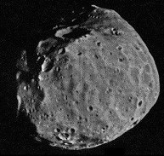
Größenvergleich CERES und Endeckungen des Physikalischen Vereins
Asteroiden-Entdeckungen des Physikalischen Vereins
ca. 1-12 km Durchmesser
Ceres
1000 km Durchmesser
2 Jupiter-Trojaner
1 Marsbahn-Kreuzer
1 Erdbahn-Kreuzer
Erwin Schwab Frankfurter kleine Planeten

Slide 44
Entdeckung eines die Erdbahn kreuzenden Asteroiden (NEO)
-----Ursprüngliche Nachricht-----
Von: tspahr@cfa.harvard.edu
Gesendet: Samstag, 28. Februar 2009 23:34
Nice job. This looked Geocentric at the first glance. I found
it matched an NEOCP object from E12 and gave your team credit
for the discovery. Well done!
Tim
2009 DM45
25.02.2009 (Aschermittwoch 6 Uhr MEZ)
R. Kling, E. Schwab, U. Zimmer
Taunus-Sternwarte des Physikalischen Vereins
Norden oben, Osten links
Erwin Schwab Frankfurter kleine Planeten

Slide 45
Ende
Erwin Schwab Frankfurter kleine Planeten

